Slide 1

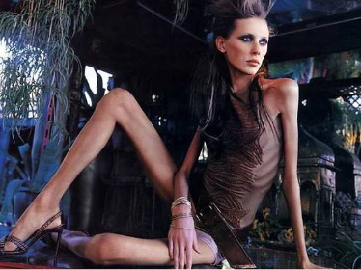
Poruchy příjmu potravy
MUDr. Martina Hunková
Ambulance dětské a dorostové psychiatrie Olomouc

Slide 2
Úvod
PPP jsou závažným psychiatrickým onemocněním vyskytujícím se od útlého dětství až do dospělosti
v posledních letech se začátek onemocnění posouvá jak do mladších věkových skupin, tak se objevuje ve vyšším věku, rozšiřuje se spektrum diagnóz
v období dospívání jde o třetí nejčastější psychiatrické onemocnění s úmrtností 2x vyšší ve srovnání s ostatními psychiatrickými pacienty a 10x vyšší v porovnání se zdravou populací

Slide 3
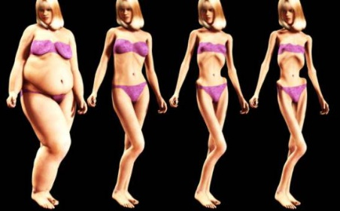
Spektrum PPP
Mentální anorexie
Mentální bulimie
Obezita
Obezita s nočním přejídáním
Psychogenní přejídání s obezitou
MA a MB spojuje
strach z tloušťky a nadměrná pozornost věnovaná vlastnímu vzhledu a tělesné hmotnosti
nemocní se neustále zabývají tím, jak vypadají, kolik váží a vytrvale se snaží zhubnout nebo alespoň nepřibrat

Slide 4



jídlo a jeho příjem ovlivňují vzhled osoby, stávají se tak významným činitelem v procesu včleňování jedince do společnosti
mohutný kulturní tlak (media) může způsobit masivní poruchovost příjmu potravy a vyústit až v poruchu charakteru mentální anorexie nebo mentální bulimie

Slide 5





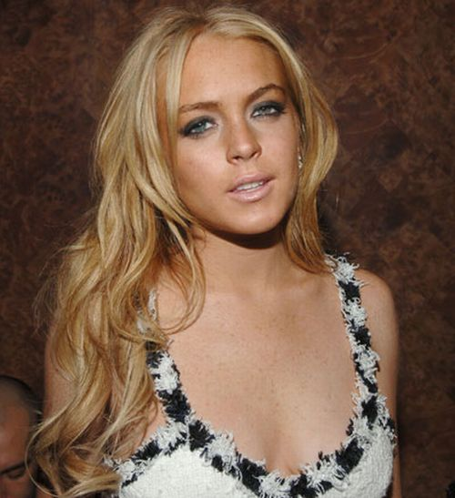
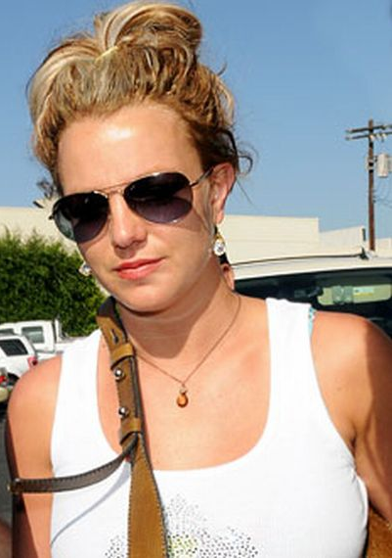
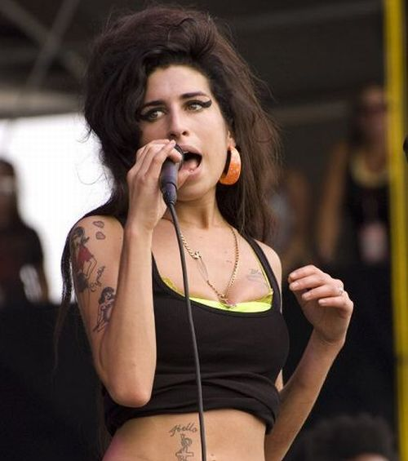
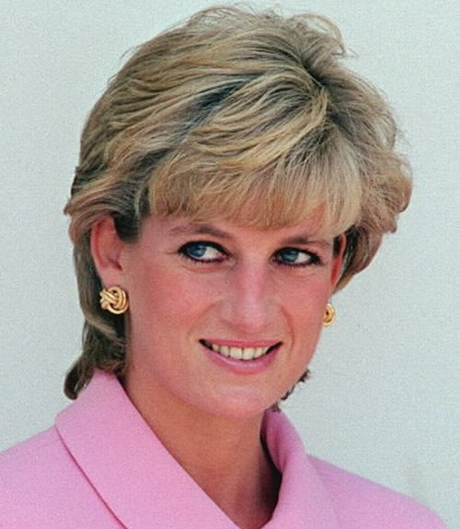

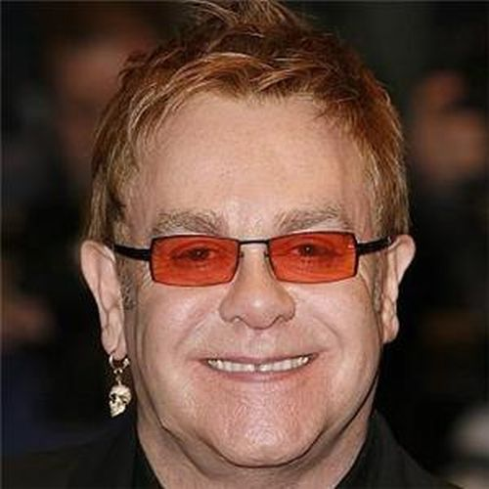
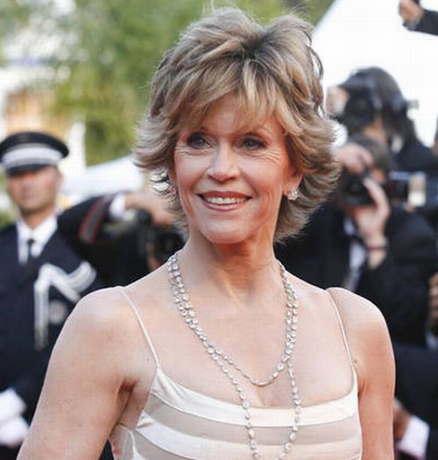
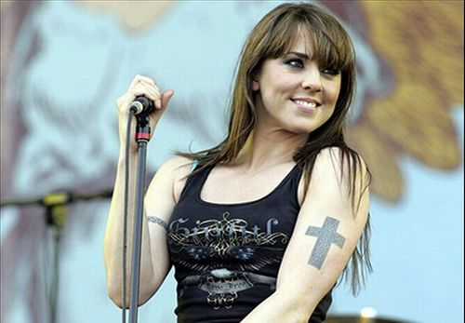
Také trpěli poruchou příjmu potravy…
Kate Winslet
Audrey Hepburn
Paris Hilton
Sharon Osbourne
Mary Kate Olsen
Lindsay Lohan
Britney Spears
Amy Winehouse
Lady Diana
Alanis Morissette
Elton John
Jane Fonda
Mel C

Slide 6
Epidemiologie
prevalence AN u mladých dívek celosvětově 0,3-1%, u BN 1-3%, některá kritéria BN splňuje v ČR až 15% dospívajících (Couturier, 2007, Krch, 2005)
děti pod 12 let tvoří asi 5 % případů (Kocourková a Koutek, 2001)
u mladších školních dětí je častější AN, BN je ve skupině dívek před nástupem menarché vzácná, ale při delším trvání až 50% pacientek s AN přejde do BN

Slide 7
Studie v populaci ČR
ve třinácti letech 35 % děvčat (13 % chlapců) není spokojeno se svým tělem
50 % procent děvčat si přeje zhubnout
40 % děvčat se vědomě omezuje v jídle ve strachu z tloušťky a téměř 4 % z nich se z tohoto důvodu nutí do zvracení (Krch FD, Csémy L, Drábková H. Rizikové jídelní chování a postoje českých adolescentů – školní studie, ČS psychiatrie, 2003)
ve studii realizované na podobném souboru před pěti lety uvedlo 2,7 % děvčat, že pravidelně zvrací, stejně tak se od té doby o 10 % zvýšil počet dívek, které uváděly, že drží dietu (Krch FD, at al. Poruchy příjmu potravy, 1999)

Slide 8
Mentální anorexie
Vyžaduje multidisciplinární přístup, protože je to problematika
psychiatrická
psychologická
endokrinologická
gynekologická
pediatrická
stomatologická
…

Slide 9
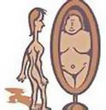
Diagnostická kritéria MA
1. Aktivní udržování abnormálně nízké tělesné hmotnosti (pod 15% normální tělesné váhy, u starších dívek váha nižší než 17,5 BMI), dietní omezování, nadměrné cvičení, vyprovokované zvracení a průjmy a užívání anorektik a diuretik
2. Strach z tloušťky trvající i přes velmi nízkou tělesnou hmotnost
3. Nepřítomnost menstruace u žen

Slide 10
Příčiny
Biologické faktory
Psychosociální faktory
dívky ze středních a vyšších společenských vrstev
dnes zdůrazňován význam úspěchu a s tím spojené štíhlosti, mladistvého vzhledu, síly a schopností
dívka se snaží kontrolou nad jídlem a postavou získat ocenění a pozornost
Povaha -úzkostné, perfekcionistické, vyhýbavé

Slide 11

Výskyt
dospívající dívky a mladé ženy, ale i mladší školní děti, starší ženy po menopauze, i dospívající chlapci a mladí muži
velké ohrožení: sportovci, závodní tanečníci, modelky, baletky, zpěvačky, dcery rodičů, kteří se neustále snaží dodržovat diety, hubnout
úplně vyjádřené formy -1%, neúplně vyjádřené mnohem častější
muži : ženy 1:9

Slide 12

Začátek
nejčastěji ve věku 17 let (14 -18 let)
často v nové životní situaci (začátek puberty, dospívání, nástup na střední a vysokou školu, také se může objevit po narušení příbuzenských vztahů nebo po úmrtí příbuzného nebo přítele)
často předchází dieta podporovaná trenéry, přáteli, učiteli, jedinec je oceňován za zhubnutí a pokračuje dál i po dosažení normální tělesné hmotnosti

Slide 13
Průběh
může probíhat jako jediná epizoda, spíše ale ve formě opakujících se epizod po mnoho let
obě mohou skončit smrtí
-vyhladovění
-sebevražda
-elektrolytová dysbalance

Slide 14
Typ restriktivní x purgativní
??? bulimanorektické skupiny
dietory chaos sy - bulimie

Slide 15
Mentální anorexie u chlapců
2-6%
lehce zvýšené procento u poruch pohlavní identity
více chronický průběh – ataky x remise
zaměření na výkon a vnější dojem
vyšší hodnota lidského těla, fyzického vzhledu
osobní nejistota (Malá, 2006)

Slide 16
Komplikace I.
citlivost na chlad
celková únavnost, svalová slabost a spavost
poruchy spánku
zažloutlá, praskající pleť, zvýšený růst ochlupení po celém těle, řídké, suché a lámající se vlasy
zvýšená kazivost zubů
zpomalení funkce střev -zácpa
nepravidelná menstruace, poruchy reprodukce, předčasné porody, nízká porodní váha novorozence
kardiální potíže, zejména zpomalení tepu a arytmie, oslabený krevní oběh

Slide 17
Komplikace II.
chudokrevnost
zvýšená hladina cholesterolu v krvi
otoky
odvápnění kostí, které jsou tenké a křehké
slabý močový měchýř, častější nucení na močení
pocity nevolnosti spojené se zmenšením žaludku, zvýšené působení žaludečních šťáv, žaludeční vředy
oslabení celkové obranyschopnosti organismu
zpomalení růstu, opoždění puberty u mladých dívek

Slide 18
Snížení hmotnosti vyvolá
hyperaktivitu
snížení plasmatické hladiny glukózy
snížení zásob tukové tkáně
snížení leptinu a inzulinu
vyšší kortikosteron a ACTH

Slide 19
Malnutrice
stav nerovnováhy organismu, kdy příjem energetických substrátů je nižší než spotřeba organismu
u PPP jde o snížení substrátu při neměnné spotřebě
malnutrice u MA je malnutricí smíšenou
-energetickou – kalorickou
-bílkovinnou
-karenci vitamínů
dochází k malnutrici typu marasmu

Slide 20
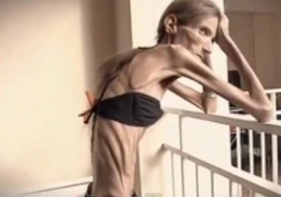
Prognóza
44% pacientů se uzdraví úplně
28% pacientů se zlepší
24% pacientů zůstává nezlepšeno nebo se zhoršuje
5-10% umírá
úmrtnost při poruchách příjmu potravy v dětském věku se uvádí 3 %
vznik onemocnění v prepubertálním věku má horší prognózu

Slide 21
Terapie
ambulantní
hospitalizace
farmakologická léčba -antidepresiva (SSRI, clomipramin, mirtazapin ??), diskutabilní podání neuroleptik (olanzapin) ??, anxiolytika, antihistaminika
psychoterapie -změna postojů k jídlu a k návykům spojeným s jídlem a vnímáním vlastního těla

Slide 22
Hospitalizace
vysoký stupeň podvýživy
selhávání ambulantní léčby (sebevražedné jednání)
nevhodné rodinné zázemí pro ambulantní léčbu

Slide 23
Terapie
navození normálního jídelního režimu
stanovení cílové hmotnosti, týdenního nárůstu hmotnosti
písemná dohoda o léčbě
řešení psychologických problémů
komplexní terapie: spolupráce odborníků -psychiatrů, psychologů, internistů, endokrinologů, gynekologů, stomatologů a specialistů v nutričním poradenství
nejlepší výsledky mají komplexní a diferencované programy, zahrnující:
nutriční poradenství
programy zaměřené na modifikaci chování
individuální, skupinovou a rodinnou terapii

Slide 24
Přehled psychoterapeutických přístupů
KBT
interpersonální terapie
dialekticko-behaviorální terapie
kognitivně analytická terapie
expozice s prevencí odpovědí
psychodynamická a psychoanalytická psychoterapie
skupinová psychoterapie
rodinná terapie či lépe „terapie s rodinou“, „vícerodinný program“
svépomocné skupiny
psychoedukace
nutriční poradenství
práce s tělem

Slide 25
Vícerodinná skupinová terapie
(multifamily therapy, MFT)
intenzivní psychoterapeutický program pro skupinu složenou z několika rodin pacientek trpících AN
první setkání trvá 3-7 dní, následováno ambulantním sledováním a dalšími několika jednodenními setkáními celé skupiny
cíle terapie směřují k restrukturaci a optimalizaci rodinné struktury a dynamiky, zejména interakčních a emočních výměn a komunikačních vzorců
v terapii se definuje role a význam onemocnění v rodině a podporují se změny, které vedou k vyléčení pacientky
program vyvinutý v Německu (1998) a Velké Británii (1999), v roce 2004 zaveden v Centru pro léčbu poruch příjmu potravy v Praze
v terapeutických doporučeních NICE (2004) jediný v kategorii A (účinnost prokázaná v randomizovaných kontrolovaných studiích)
nejefektivnější metoda léčby především u AN u adolescentů (Gjuričová a Kubička, 2003)

Slide 26
Zásady dietní péče při MA
dosáhnout normálního tělesného růstu (u dětí)
udržet odpovídající váhu (u adolescentů a dospělých)
zavést normální dietní chování (jídla pravidelná, atd.)
podporovat normální postoj k jídlu
vytvořit adekvátní reakce na podněty hladu a nasycení
BMI 20-25 ½ - max. 1 ½ kg za týden
Realimentaci provádět opatrně a postupně a v jejím průběhu opakovaně vyšetřovat:
sérové hladiny amyláz
elektrolytovou dysbalanci
CAVE možnost vzniku pankreatitidy, městnavého srdečního selhání

Slide 27
Vyšetření u MA
tělesné
hmotnost a výška
EKG
komplexní KO
urea, kreatinin, JT
elektrolyty
kalcium
albuminy, celková bílkovina
glykémie
24 –hod. sběr moči –clearence
denzitometrie

Slide 28
Mentální bulimie
Porucha charakterizovaná především opakujícími se záchvaty přejídání, spojenými s přehnanou kontrolou tělesné hmotnosti.
Dg. kritéria
1. Opakující se epizody přejídání
2. Opakující se nepřiměřená nebo nadměrná kontrola tělesné hmotnosti -vyvolávání zvracení, užívání projímadel, léků na odvodnění, hladovky, nadměrné cvičení
3. Nadměrný zájem o tělesný vzhled a hmotnost

Slide 29
Multi - Impulsive - Bulimia
častější TS
autoagrese
„lítání“ po obchodech
alkohol, drogy, promiskuita
v anamnéze vyšší rozvodovost
z psychopatologie: deprese
anxieta
hostilita
problémy s regulací agrese

Slide 30
Výskyt
u dospívajících a mladých dospělých
1-3%
muži : ženy 1:10
povaha -impulzivní, emočně nestabilní
někdy předchází mentální anorexie
začátek často následuje po změnách v životní situaci, jako je opuštění domova, začátek studia, změna zaměstnání, nové příbuzenské svazky
společně se objevuje alkoholismus, užívání drog, kradení, sebepoškozování, sebevražedné pokusy, promiskuita

Slide 31
Záchvaty přejídání
trvají několik minut až dvě hodiny
někdy 2-3 x měsíčně, někdy několikrát denně
může po nich následovat zvracení
může dojít i k úmrtí po extrémním přejedení -roztažení a prasknutí žaludku

Slide 32
Komplikace
otoky rukou a nohou
bolesti hlavy a krku
bolestivé nebo nebolestivé otoky příušních a slinných žláz
poškození skloviny, závažné kazy
pocity plnosti, bolesti břicha
pocity únavy, nevýkonnosti
závratě, točení hlavy, mdloby, křeče, stavy zmatenosti
poruchy elektrolytové rovnováhy
nepravidelnosti srdečního tepu
roztažení, prasknutí žaludku
zranění krku, jícnu, spolknutí předmětu, prasknutí jícnu, záněty, vředy jícnu

Slide 33
Prognóza a léčba
U mentální bulimie není závažnější úbytek hmotnosti a trvalá nepřítomnost menstruace.
Prognóza:
27% dobrá
40% neúplná úzdrava
33% nepříznivý průběh
Léčba: farmakoterapie (SSRI, TCA, RIMA, anxiolytika?), psychoterapie

Slide 34
Psychologie u PPP
U MA a MB jídlo nikdy není neutrální nebo dokonce odměnou.
Vždy je obsazeno emocí – buď anxietou, strachem nebo slastí nebo agresí.
Aktivace je i při mluvení o jídle, které vyvolá frustrující pocity, hněvivé a agresivní postoje.

Slide 35
Úzdrava - monitorovat
hmotnost
vzorce chování ve vztahu k jídlu
vnímání tělesných proporcí (svou „body image“)
kognitivní zpracování a přehodnocení
sociální zařazování
funkce rodiny

Slide 36
LEPTIN
látka hormonálního charakteru
hraje roli v příjmu potravy a energetickém metabolismu
protein produkovaný zejména tukovou tkání
krví se přenáší do hypotalamu, působí na specifické receptory
snižuje chuť k jídlu a zvyšuje energetický výdej

Slide 37
Komplikace PPP
MA MB
metabolické
dehydratace ? dehydratace
hypokalémie
hypofosfatémie
hypomagnesémie
metabolická
alkalóza alkalóza
sekundární
hyperaldosteronismus hyperaldosteronismus
hyperkarotenémie

Slide 38
Komplikace PPP
Endokrinní
Snížená sekrece
-vasopresinu
-noradrenalinu
-snížené hladiny IGF-1 (somatomedinu C)
Zvýšené nebo snížené hladiny růstového hormonu
Pokles tvorby hormonů štítné žlázy (porucha termoregulace, hypotermie, zimomřivost)
Pokles tvorby pohlavních hormonů (amenorea, pokles libida)

Slide 39
Kardiovaskulární
Bradykardie
Hypotenze
Arytmie
Atrofie srdeční svaloviny
Toxická kardiomyopatie z abusu emetinu

Slide 40
Renální
Vzestup kreatininu
Snížená glomerulární filtrace
Urolitiáza

Slide 41
Gastrointestinální
Žaludek akutní dilatace/ruptura
Zvracení ezofagitida až ruptura jícnu
poškození zubní skloviny
a kazy
Atrofie střevní sliznice
Obstipace, průjmy
Zvětšení příušních žláz
Jaterní steatóza, zvýšené sérové amylázy
Porucha exokrinní funkce pankreatu

Slide 42
Dermatologické
Hyperkeratóza
Purpura, vyrážky (z nadužívání projímadel a diuretik)
Tenká, šupinatá, popraskaná kůže (není kolagen)
Snadno se tvoří modřiny
Lanugo, vypadávání vlasů
Miskovité nehty (koilonychie)
Bílé skvrny na nehtech (leukonychie)

Slide 43
Další komplikace
Hematologické
Anémie
Leukopenie
Trombocytopenie
Plicní
Aspirační pneumonie
Atelektáza
Svalové
Myopatie z abusu emetinu
Atrofie svaloviny
CNS
Reverzibilní atrofie mozku

Slide 44
Neurologické
narušení elektrolytické rovnováhy –neuromuskulární dráždivost až parézy
abnormální EEG
Vzniká
periferní neuropatie
bolesti hlavy
dvojité vidění
tetanie
ztráta vědomí při absenci ortostatické hypotenze
křeče

Slide 45
Imunologické
Snížení obranyschopnosti organismu
Vyšší riziko infekčních komplikací
Zhoršení hojení ran a regenerace orgánů

Slide 46
Kosterní
Zpomalení vyzrávání kostí
Zastavení růstu v dětském věku
Osteopenie a osteoporóza
Netraumatické zlomeniny
Hypoplazie kostní dřeně

Slide 47
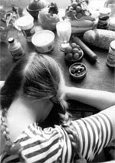
Mentání anorexie u dětí
rychle vyhubnou
riziko dehydratace je větší (Nicholls a Stanhope, 2000)
amenorhea, puberta bývá opožděna
ohrožení ze zpoždění či zastavení růstu, vývoje kostí (kostní věk), osteoporoza vzniká dříve, často již ve druhém roce po vzniku základního onemocnění (Koutek, 2008)
hypotenze, bradykardie
prodloužení intervalu QT na EKG může být u mladších jedinců známkou závažnosti onemocnění
jaterní steatóza může být známkou malnutrice
ne BMI, ale poměr výšky + váhy

Slide 48
Diagnostika PPP u dětí
děti častěji popírají úmyslné hubnutí a stěžují si na somatické obtíže provázející příjem potravy (obtíže s polykáním, bolesti břicha, problémy ve vyměšování)
dissimulace obtíží
nelze spoléhat ani na výsledky sebeposuzujících dotazníků zaměřených na jídelní chování a postoje k hmotnosti (např. verze Eating Attitude testu pro školní děti)
u dětí lze obtížněji zjistit nespokojenost s vlastním tělem
častá psychiatrická komorbidita

Slide 49
Diagnostika PPP u dětí
amenoreu v prepubertálním věku nelze použít jako dg. příznak
nedostatečná výživa - zpomalení nebo zástava somatického vývoje, především stagnace váhy v poměru k tělesné výšce
stav výživy u dětí nejlépe hodnotí antropometrické vyšetření (zohledňuje dynamiku vývoje, hodnotí se střední obvod paže, tloušťka kožní řasy, biochemické nálezy)
percentilové grafy x hodnocení BMI vhodné jen u dospělých
    BMI u dětí ve věku 18 let 17,5
    12 let 14,2
    10 let 13,5

Slide 50
Hodnocení stavu výživy u dětí
pod 3. percentil | dystrofie
pod 10. percentil | hypotrofie | amenorea
10.-20. percentil | podváha
20.- 80. percentil | eutrofie
nad 80. percentil | nadváha
nad 85. percentil | obezita
(Uhlíková, 2012)

Slide 51
Doporučená kritéria pro PPP u dětí
(podle Nicholse a Laska)
úmyslný úbytek tělesné hmotnosti - vyhýbání se jídlu, vyprovokované zvracení, nadměrné cvičení
nepřiměřené vnímání a přesvědčení týkající se hmotnosti nebo postavy
chorobné zabývání se hmotností nebo postavou
(Koutek, 2008)

Slide 52

Výskyt obezity u dětí
podíl obézních dětí se podle WHO za posledních 20 let ztrojnásobil
v Evropské unii je t.č. cca 22 milionů dětí s nadváhou nebo obezitou
podle poslední etapy šetření HBSC činí v ČR podíl 13-15letých chlapců s vyšší než normální hmotností asi 15 %, dívek kolem 10 %, v ČR došlo mezi lety 2001/02 a 2005/06 k nárůstu počtu těchto dětí až o 70 % (u 13letých dívek)
podle studie WHO z roku 2008 mělo v ČR 15 % 7letých chlapců a 12,7 % 7letých dívek vyšší než normální hmotnost; 8,2 % chlapců a 5,4 % dívek bylo obézních
podle průzkumu WHO tři čtvrtiny českých dětí nesplňují mezinárodní doporučení pro pohybovou aktivitu 60 minut denně
(ÚZIS, Evropské výběrové šetření o zdravotním stavu v ČR, 2010, The Health Behaviour in School-aged Children study; international report from the 2005/2006 survey, WHO 2008, Kunešová M, Childhood obezity surveillance initiative, 2008)

Slide 53

Posouzení tělesné hmotnosti
Body mass index - BMI
BMI = Tělesná váha (kg)
----------------------
( Výška/m/²)
Normální hodnoty BMI: 19-25, obezita nad 30

